Slide 1
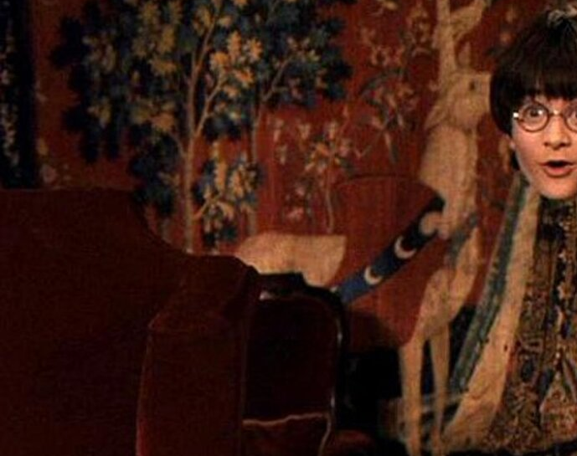
Harry Potter’s Invisible Cloak Using Computer Vision
Noam Ifargan
209463777

Slide 2
רעיון הפרויקט הכללי
מהי גלימת היעלמות? – בסרטי "הארי פוטר" נעשה שימוש בגלימת היעלמות. גלימה זו מאפשרת למעשה להפוך ל"בלתי נראה".
במקרה שלנו, השימוש בגלימת ההעלמות יעשה על מנת להעלים חפצים או אובייקטים במרחב של מצלמת וידיאו.
התוכנה למעשה מקבלת סרט וידאו בשידור חי, יודעת לזהות את הרקע בוידאו, וברגע ששמים את גלימת ההעלמות על אחד העצמים במרחב או על אחד האנשים, הגלימה תגרום לאותו אובייקט להיעלם ולהפוך להיות חלק מהרקע של הוידאו בזמן אמת.
התוכנה עושה שימוש עיקרי בספריית cv2, ומממשת mask.

Slide 3
הקלט והפלט לתוכנית
הקלט יהיה למעשה סרטון וידאו המופעל בזמן אמת.
הפלט יהיה סרטון וידאו אשר בו העצמים אותם רצינו "להעלים" לא ימצאו יותר בסרטון בעזרת שימוש בגלימת ההיעלמות.
התוכנה למעשה מקבלת סרטון וידאו, ולאחר שימוש בכמה פעולות של mask ופעולות מורפולוגיות נוספות, הפלט יהיה העלמה של חפצים במרחב.

Slide 4
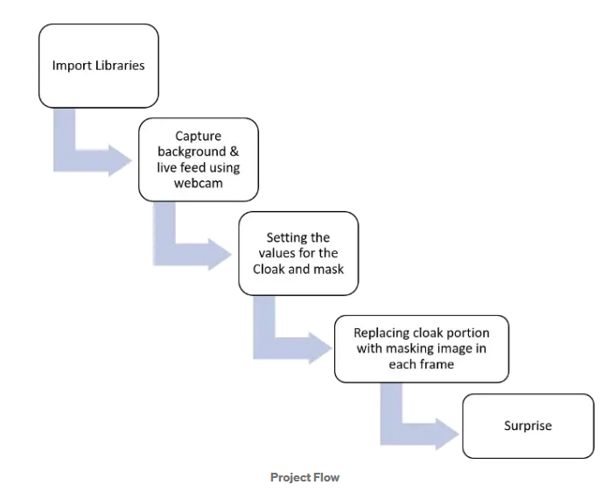
תוכנית מימוש – סכמה גרפית
ראשית, נייבא את הספריות בהן נוכל להשתמש על מנת ליצור את הפרויקט.
נעשה שימוש במצלמת אינטרנט כדי ללכוד את הרקע ואת האובייקט הרצוי.
ביצוע 2 פעולות mask והחלתן על הוידאו.
שילוב ה-mask והצגתה בזמן אמת בוידאו.
לבסוף, הצגת הפלט הסופי.

Slide 5
כלים בהם אשתמש וקישורים אליהם
ספריית cv2 - https://pypi.org/project/opencv-python/
פעולת מורפולוגיה ב-python- https://opencv24-python-tutorials.readthedocs.io/en/latest/py_tutorials/py_imgproc/py_morphological_ops/py_morphological_ops.html
פעולת bitwise - https://www.educba.com/opencv-bitwise_and/

Slide 6
רעיונות לשיפורים אפשריים
רעיון ראשון הוא שהשימוש בגלימת ההיעלמות ייעשה על עצמים נוספים במרחב ולא רק על האדם שמחזיק את הגלימה.
רעיון נוסף הוא שהתוכנה בנוסף לביצוע פעולת ההיעלמות תוכל להוציא פריימים של תמונות שהיא תצלם תוך כדי הפעולה של הגלימה כל x שניות.
בדיקה האם יש אפשרות לבצע חידוד על פעולת הגלימה כך שתיראה כמה שיותר אמיתית ותשתלב בצורה מירבית עם הרקע.

Slide 7
התוספת או השיפור ביחס לקיים
התוספת בפרויקט זה תהיה להשתמש בגלימת ההיעלמות על עצמים נוספים במרחב ולא רק על האדם שמחזיק את הגלימה.
בנוסף, בפרויקט המקורי הגלימה הייתה יכולה להיות בצבע אדום, בתוספת לפרויקט, המשתמש יוכל תחילה מה יהיה הצבע של הגלימה ורק לאחר מכן להריץ את התוכנה.

Slide 8
ביביליוגרפיה
https://data-flair.training/blogs/invisible-cloak-opencv-python/
https://harshilp.medium.com/invisibility-cloak-using-opencv-8b07142c83d6
https://medium.com/analytics-vidhya/harry-potter-invisibility-cloak-using-opencv-python-4fa6796816f5

